Slide 1
GraphGame ggl005-Camera
3D projektív kamera, eseménykezelés
Szécsi László

Slide 2
Új elemek
Egg libben
Cam::Base
Cam::FirstPerson
TextureCube
Importer::ImportTextureCube

Slide 3
Roadmap
kamera létrehozása
új konstans buffer
viewproj beállítása kamera alapján
új root sig
új vertex shader, kamerával is transzformál
kamera mozgatása
háttérkörnyezet megjelenítése

Slide 4
ggl005App
#include <Egg/Cam/FirstPerson.h>
//új adattagok:
Egg::Cam::FirstPerson::P camera;
Egg::ConstantBuffer<PerFrameCb> perFrameCb;

Slide 5
ConstantBufferTypes
__declspec(align(16)) struct PerFrameCb {
Float4x4 viewProjTransform;
};

Slide 6
ggl005App::Update
állítsuk be a mátrixot a konstans bufferben a kamera alapján

Slide 7
ggl005App::PopulateCommandList
kössük be az új CB-t
shaded meshbe
root descriptaor table-be

Slide 8
ggl005App::LoadAssets
perFrameCb.CreateResources(device.Get());

Slide 9
RootSignatures.hlsli
#define RootSig3 "RootFlags( ALLOW_INPUT_ASSEMBLER_INPUT_LAYOUT )," \
"CBV(b0)," \
"CBV(b1)," \
"DescriptorTable(SRV(t0, numDescriptors=1)), StaticSampler(s0)"

Slide 10
TrafoVS.hlsl
mint a korábbi VS
de van benne egy új CB
a pozíciót az ebben levő mátrixszal is szorozzuk

Slide 11
Eredmény
perspektívában látszó modell
változtassuk a kameraparamétereket kódból

Slide 12
main.h WindowProcess
case WM_KEYDOWN:
case WM_KEYUP:
case WM_MOUSEMOVE:
case WM_MOUSEWHEEL:
case WM_KILLFOCUS:
case WM_LBUTTONDOWN:
case WM_LBUTTONUP:
case WM_MBUTTONDOWN:
case WM_MBUTTONUP:
case WM_RBUTTONDOWN:
case WM_RBUTTONUP:
app->ProcessMessage(windowHandle, message, wParam, lParam);
break;

Slide 13
ggl005App::Update
camera->Animate(dt);

Slide 14
ggl005App
void ProcessMessage(HWND hWnd, UINT uMsg, WPARAM wParam, LPARAM lParam) override
{
camera->ProcessMessage(hWnd, uMsg, wParam, lParam);
}

Slide 15
Eredmény
WASD + egér + numpad+- kameramozgás

Slide 16
ggl005App új adattag
Egg::TextureCube env;

Slide 17
ggl005App::UploadResources
env.UploadResource(commandList.Get());
…
env.ReleaseUploadResources();

Slide 18
ggl005App::CreateResources
dhd.NumDescriptors = 2;

Slide 19
ggl005App::LoadAssets
env = Egg::Importer::ImportTextureCube(device.Get(), "cloudynoon.dds");
env.CreateSRV(device.Get(), srvHeap.Get(), 1);

Slide 20
RootSignatures.hlsli
#define RootSig4 "RootFlags( ALLOW_INPUT_ASSEMBLER_INPUT_LAYOUT )," \
"CBV(b0)," \
"CBV(b1)," \
"DescriptorTable(SRV(t0, numDescriptors=1),SRV(t1, numDescriptors=1)), StaticSampler(s0)"

Slide 21
quadVS.hlsl
PerFrameCB kiegészítése ray dir mátrixszal
új VS kimenet: sugárirány

Slide 22
quadVS.hlsl
sugárirány számítása

Slide 23
bgPS.hlsl
bejövő adat: sugárirány
TextureCube env : register(t1);
a doboztextúrából olvassunk a sugáriránnyal

Slide 24
ggl005App adattag
Egg::Mesh::Shaded::P backgroundMesh;
//LoadAssestsben:
// shaderek, material, mesh létrehozása
// geometria:
//Egg::Mesh::Prefabs::FullScreenQuad(device.Get())

Slide 25
ggl005App::PopulateCommandList
backgroundMesh->SetPipelineState(commandList.Get());
backgroundMesh->BindConstantBuffer(commandList.Get(), perFrameCb);
commandList->SetGraphicsRootDescriptorTable(2, srvHeap->GetGPUDescriptorHandleForHeapStart());
backgroundMesh->Draw(commandList.Get());

Slide 26
perFrameCB kiegészítése a raydirmátrixszal
Update-ben beállítani a kamerától elkért mátrix alapján
camera->GetRayDirMatrix()

Slide 27
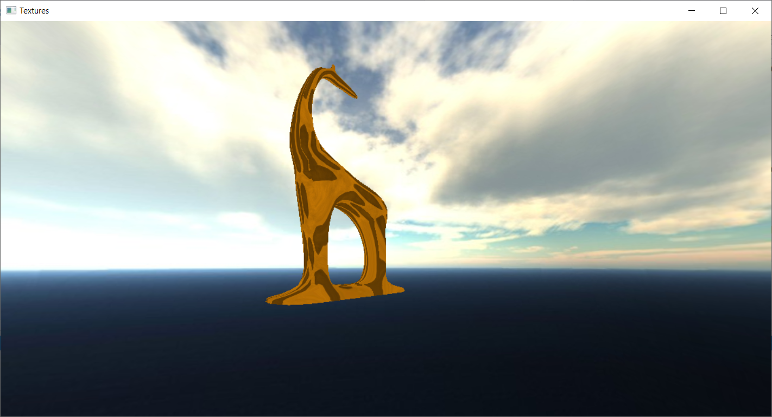
Eredmény

